Slide 1

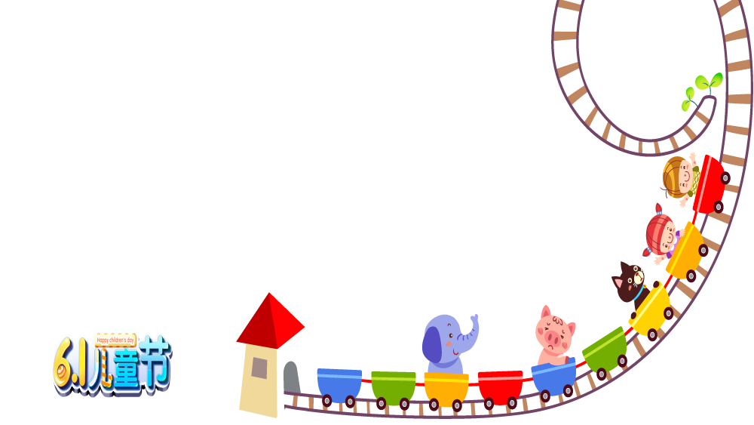
CHÀO MỪNG CÁC CON ĐẾN VỚI TIẾT HỌC
TIẾNG VIỆT

Slide 2

KHỞI ĐỘNG

Slide 3






Giải cứu bãi biển

Slide 4


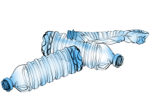




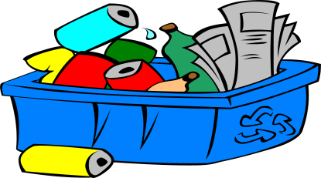
Chúng ta cùng nhau dọn dẹp nào!
Bãi biển có nhiều rác quá!

Slide 5

chú tễu
con trâu
quả dâu

Slide 7

rau củ
dưa hấu
bầu trời

Slide 9

gối thêu
chì màu
lều vải

Slide 11
Nhà dì Tư ở quê có cây cau, giàn trầu. Sau nhà có rau cải, rau dền và cả dưa hấu. Gần nhà dì có cây cầu tre nhỏ. Xa xa là dãy núi cao.

Slide 13



Yeah!!!
Bãi biển đẹp quá!

Slide 14
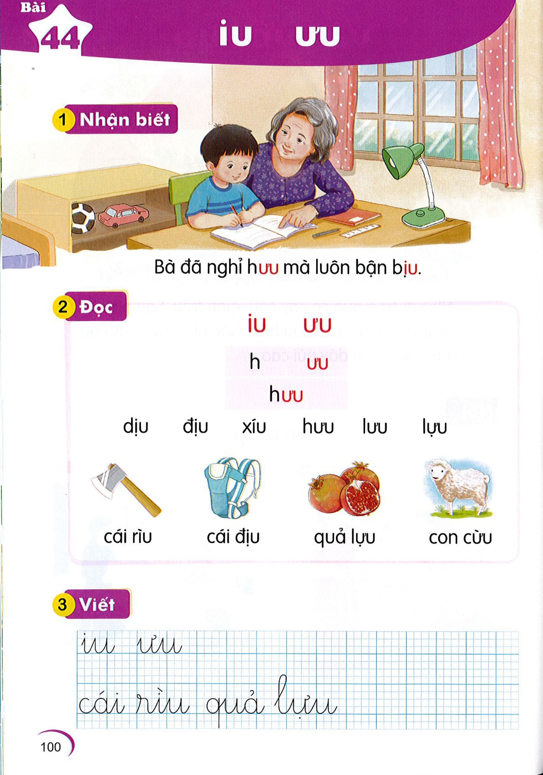
hưu
bịu
Bà đã nghỉ hưu mà luôn bận bịu.

Slide 15








Bài 44: iu ưu (Tiết 1)
Trang 100

Slide 16
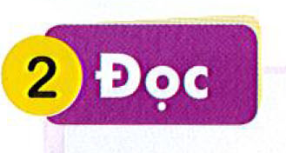
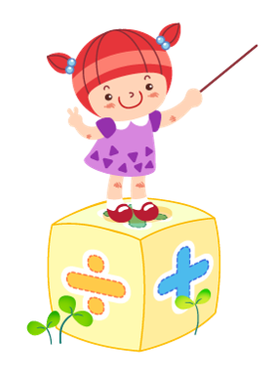
iu

Slide 17
iu
ưu

Slide 18
So sánh
u
iu
ưu
i
u

Slide 19
iu
ưu
h
ưu
hưu

Slide 20
iu
ưu
h
ưu
hưu
diu điu xíu
hưu mưu lưu
dịu địu xíu
hưu mưu lựu

Slide 21
THƯ GIÃN

Slide 23
cái rìu
cái địu

Slide 24
quả lựu
con cừu

Slide 25
cái rìu
ìu
cái địu
iu
ưu
quả lựu
ưu
con cừu

Slide 26
iu
ưu
h
ưu
hưu
dịu địu xíu
hưu mưu lựu
cái rìu
cái địu
quả lựu
con cừu

Slide 27


Viết bảng con

Slide 28

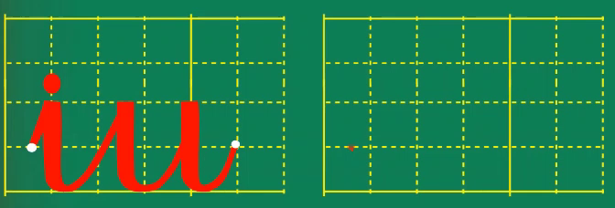

Slide 29
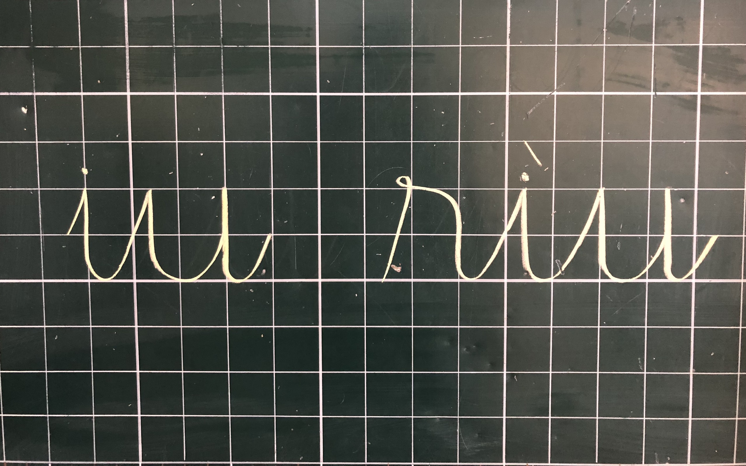
iu
ǟìu

Slide 30
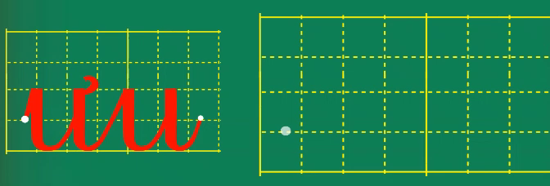

Slide 31
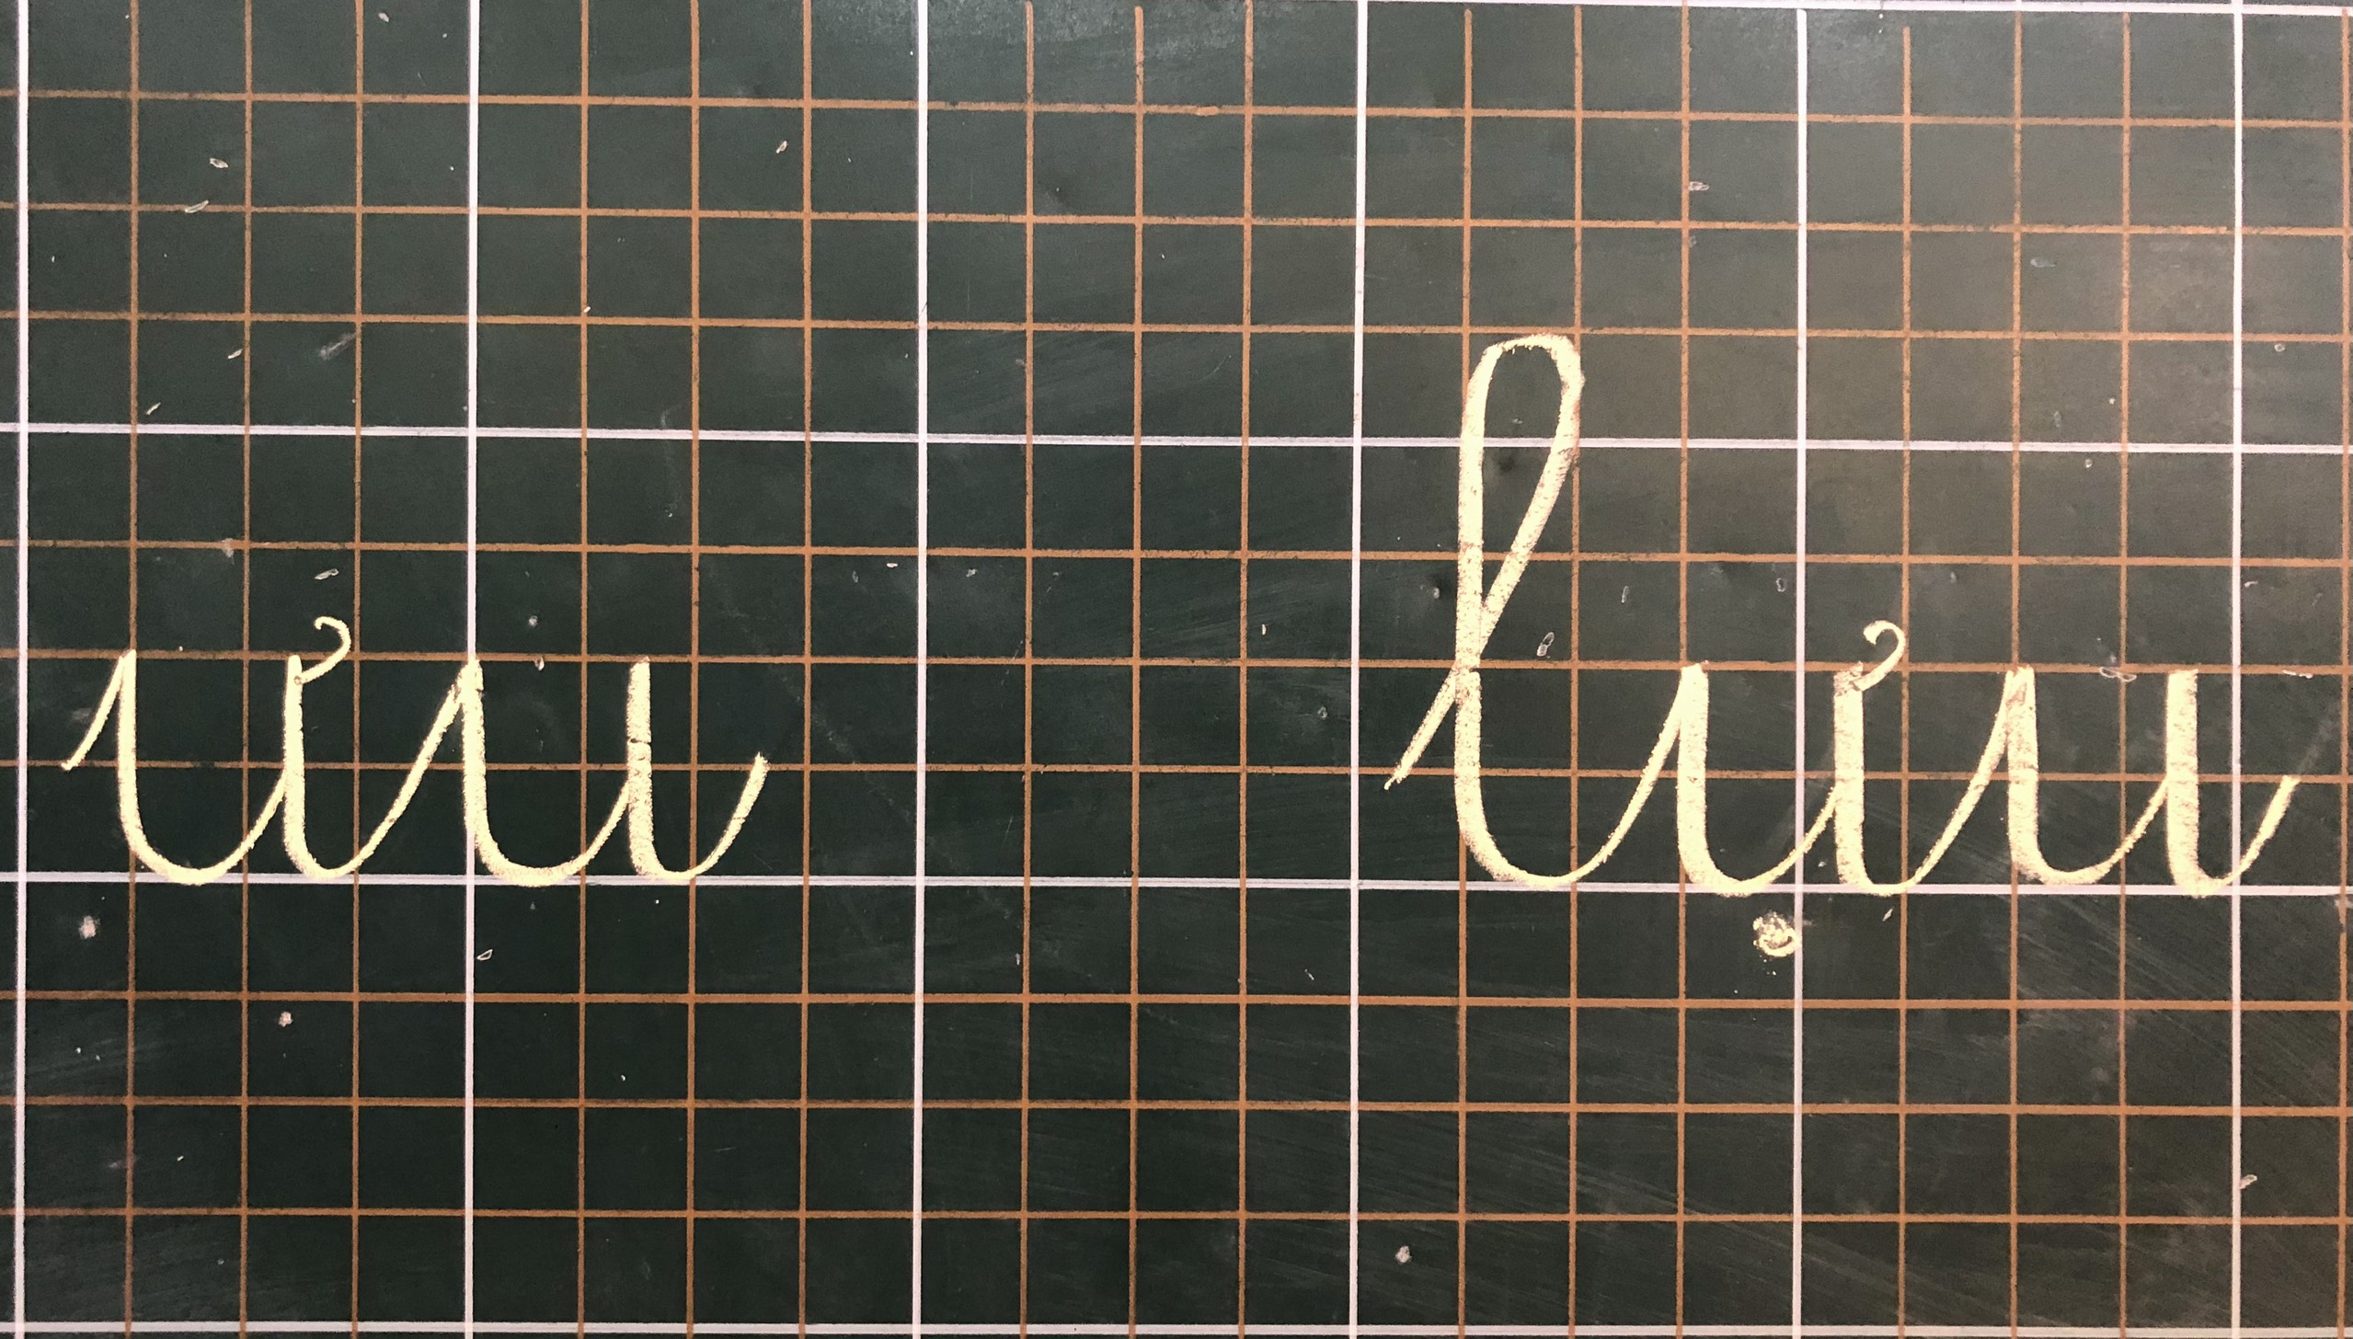
ưu
lựu

Slide 32

DẶN DÒ
Thứ năm ngày 18 tháng 11 năm 2021
- Xem video Học vần bài 44 (tiết 2) và thực hành.
- Hoàn thành vở Bài tập Tiếng Việt bài 44 trang 41
- Hoàn thành vở Tập viết bài 44 trang 30 và
- Hoàn thành vở Luyện viết tăng cường bài 44 Nộp qua Azota trước 19 giờ ngày 19/11/2021
- Đọc lại bài iu – ưu trong SGK Tiếng Việt và sách Luyện đọc tăng cường
- Xem trước bài 45: Ôn tập và kể chuyện

Slide 33
Viết vở

Slide 34
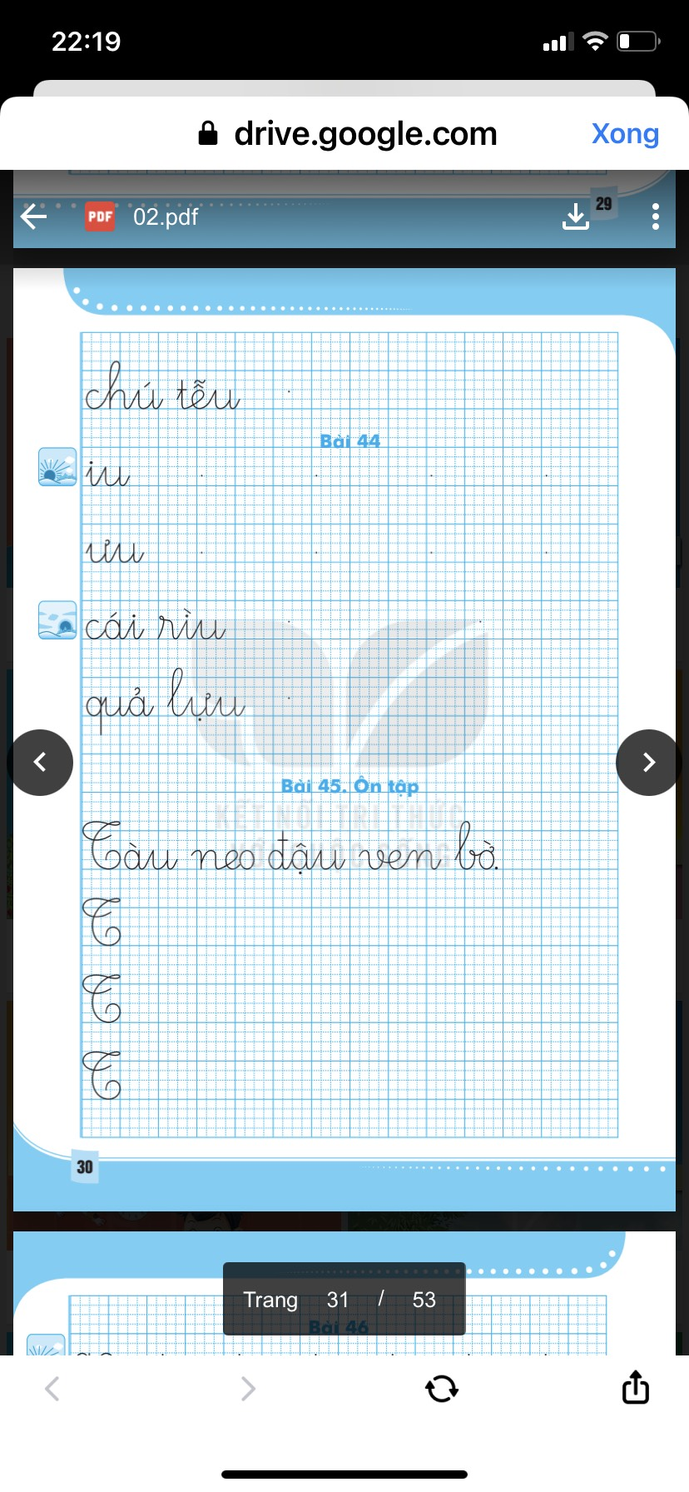

Slide 35
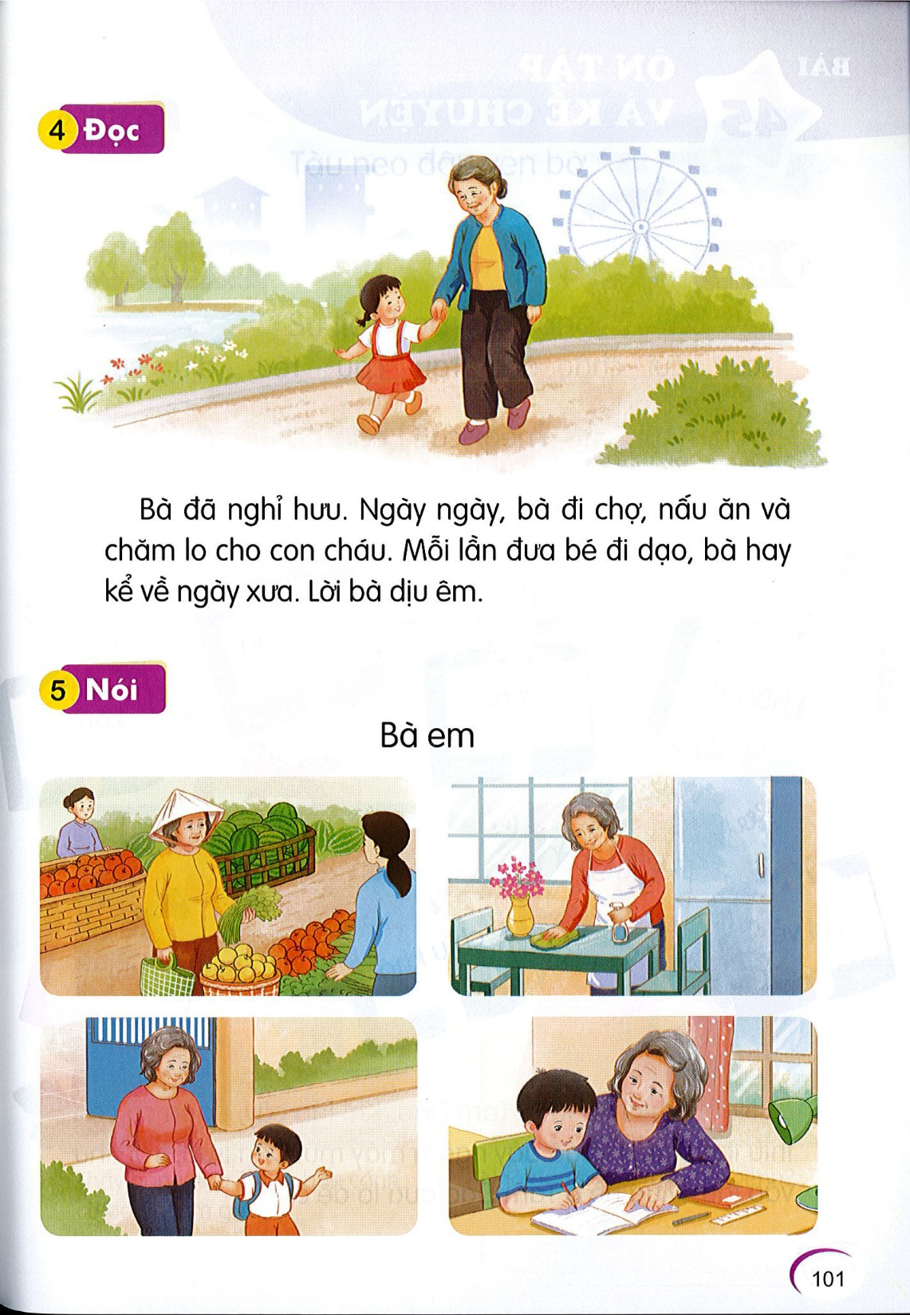
1
2
Bà đã nghỉ hưu. Ngày ngày, bà đi chợ, nấu ăn và chăm lo cho con cháu. Mỗi lần đưa bé đi dạo, bà hay kể về ngày xưa. Lời bà dịu êm.
3
4

